Slide 1

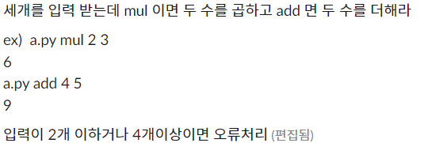
get_argv_input.py
get_argv_input_2.py

